Slide 1
Белые пятна кибербезопасности – брать или не брать ответственность на себя?
Евгений Акимов, директор по кибербезопасности

Slide 2
Кибербезопасность тоже трансформируется
2
Перестает работать
Парадигма:
Конфиденциальность / целостность / доступность
Организационно-распорядительная документация ОРД
Страх перед потенциальными инцидентами
Начинает работать
Потери от реальных инцидентов
Кража денег
Потеря репутации
Простой бизнеса
Упущенная выгода

Slide 3
№1 играем на поляне HR
3
Awareness
Ответственность за кибербезопасность – на каждом сотруднике организации (знаем еще с BS 7799-2)
Не успели приспособиться к поколению Y, как уже Z на пороге
Впрочем и «старая гвардия» не хочет (да и не хотела) читать и тем более исполнять ОРД по кибербезопасности
Сознательность умерла – да здравствует вовлеченность!

Slide 4
№2 играем на поляне СБ
4
Реагирование на инциденты
Чтобы не было как вчера
Расследовать
Принять коллегиальное решение о взыскании совместно с коллегами:
Руководителем
СБ
HR

Slide 5
№3 играем на поляне PR
5
Если инцидент всё-таки произошёл
Снизить репутационные потери
Экспертное мнение о произошедшем
Внутренние коммуникации

Slide 6
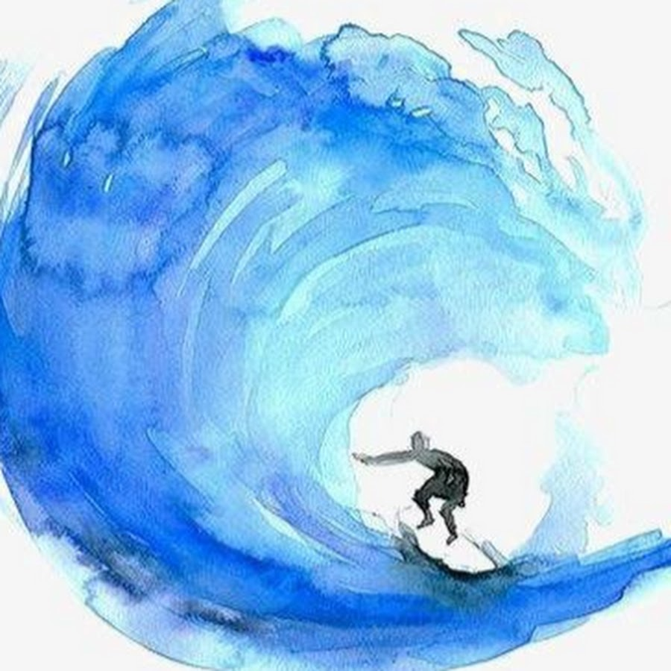
Белые пятна -> серые зоны = голубые океаны
6
Власть никогда не дают
Её только берут!
Делай за себя
И за того парня!
Сначала сделай
Потом опиши, как ты это сделал!
Будь проще
И к тебе потянутся люди!

